Slide 1
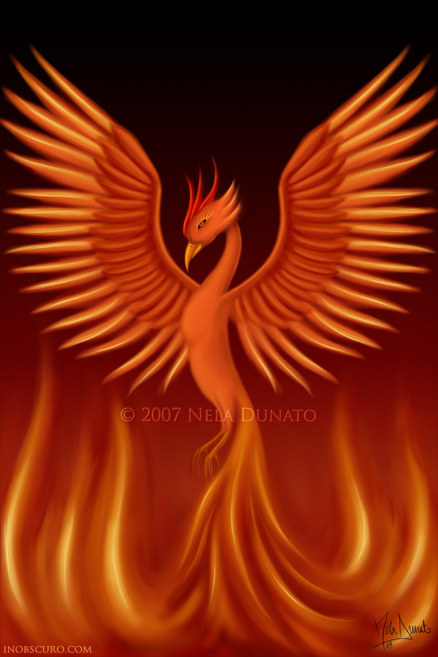
Жар - птица
Воспитатель: Готочкина И.В.

Slide 2
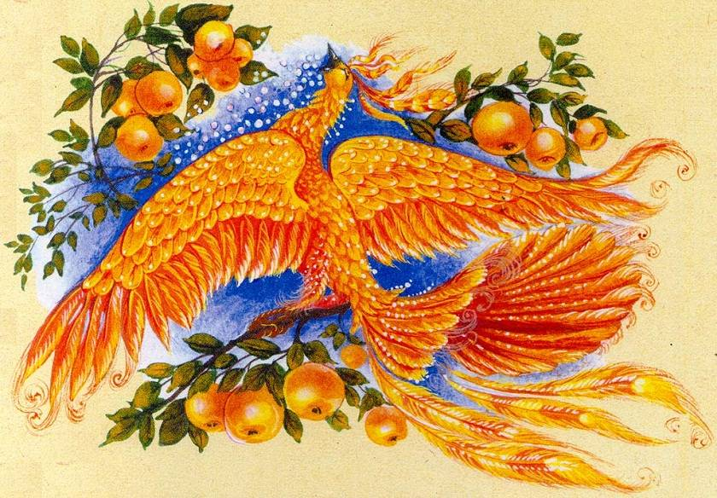
Сладких яблок аромат
Заманил ту птицу в сад.
Перья светятся огнём,
И светло вокруг, как днём.

Slide 3
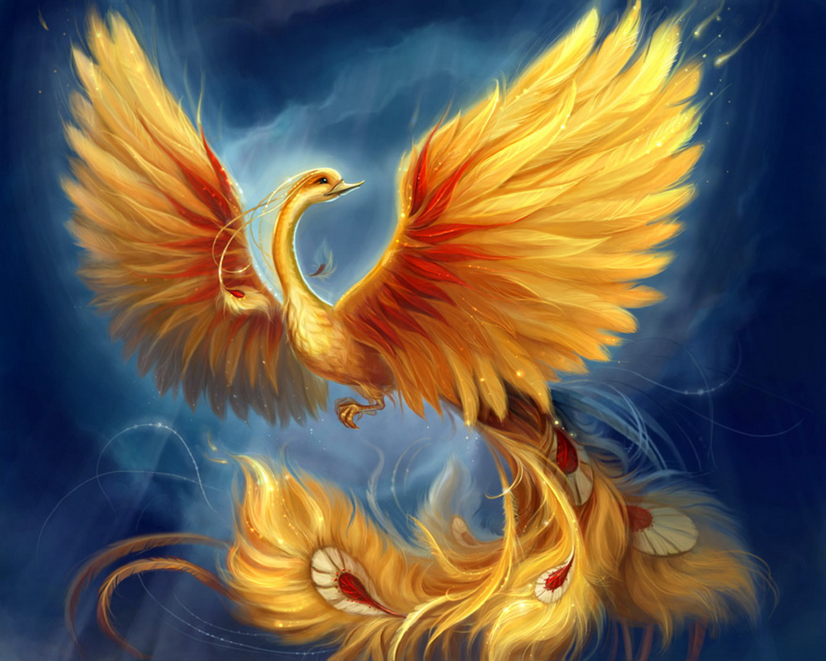
Жар-птица – славянский народный мифологический образ. Жар-птица – это сказочная птица с золотыми перьями, воплощающая мечту о счастье.

Slide 4
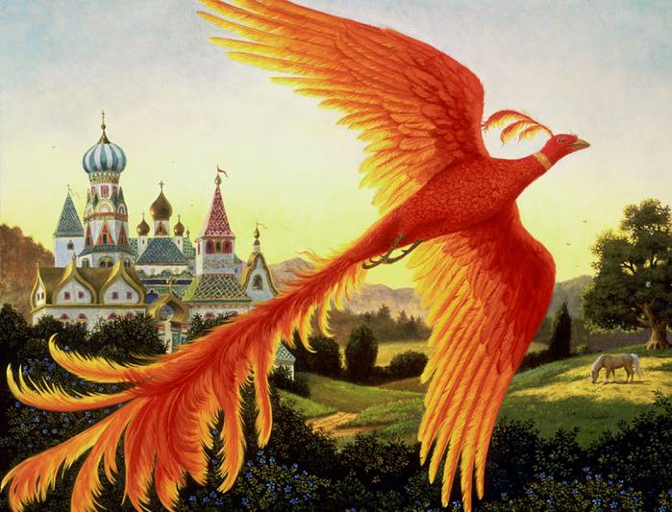
Жар-птица живет в тридевятом царстве, тридесятом государстве в прекрасном саду, окружающем терем Царь-девицы. Растут в том саду золотые яблоки, возвращающие молодость старикам. Днем Жар-птица сидит в золотой клетке, напевает Царь-девице райские песни. Когда поет Жар-птица — из клюва скатный жемчуг сыплется. Ночью летает Жар-птица по саду, вся как жар горит; полетит куда-нибудь — все вокруг осветится разом. Одному ее перу цена побольше целого царства будет, а самой Жар-птице и вовсе цены нет.

Slide 5
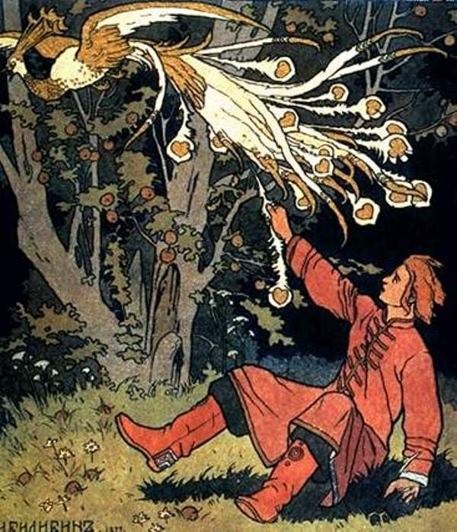
В народном воображении Жар-птица неразрывно связана с небесным огнем-пламенем, и ее сияние так же слепит глаза, как солнце или молния. За Жар-птицей отправляются сказочные добрые молодцы, и к тому, кто овладеет хоть одним ее пером, приходит великое счастье.

Slide 6
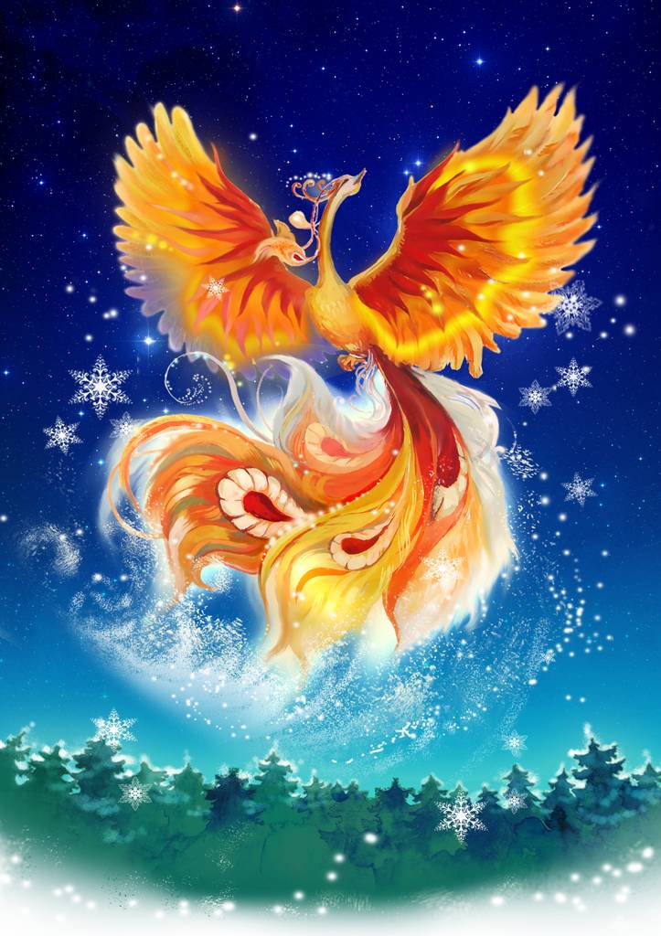
Жар-птица, Феникс, Огнивак, Симург... Каждый народ по-разному называл божественное воплощение всеочищающего огня, сострадания, истины, красоты. По сей день остается загадкой подлинное существование этого диковинного существа.

Slide 7
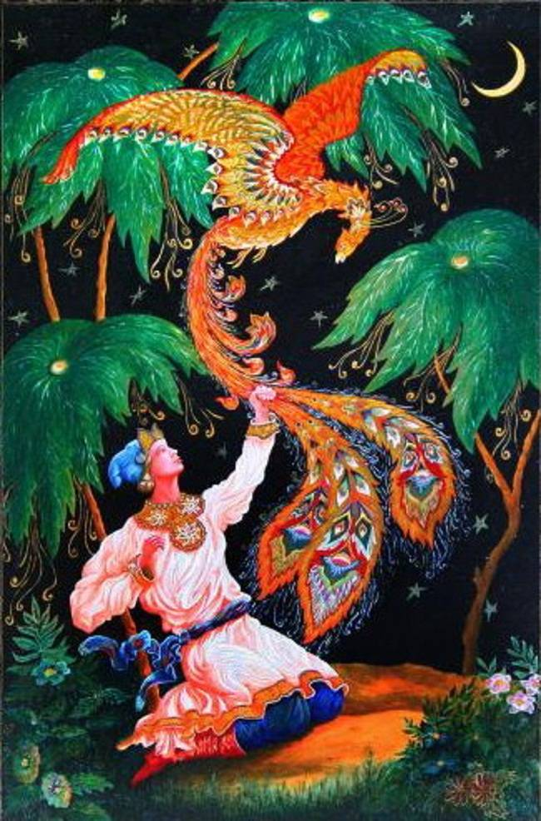
Перья жар-птицы обладают способностью светить и своим блеском поражают зрение человека. Жар-птица огненная птица, её перья блистают серебром и золотом (у Огнивака перья рыжезлатые), крылья как языки пламени, а глаза светятся как кристалл. По размерам она достигает павлина.

